Slide 1



NHÓM 4
June 23, 2025
UTH
QUẢN LÝ TRUYỀN THÔNG
Nguyễn Cao Bảo Tín
Lê Trương Trúc Linh
Phạm Vũ Minh Huy
Nguyễn Hoàng Gia Huy

Slide 2
NHÓM 4
June 23, 2025
Giới thiệu nội dung
1. Tổng quan
2. Quy trình quản lý truyền thông
3. Tóm tắt
2.1. Kế hoạch quản lý truyền thông
2.2. Quản lý truyền thông
2.3. Kiểm soát truyền thông

Slide 3

NHÓM 4
June 23, 2025
1. Tổng quan
Khái niệm
Truyền thông là quá trình truyền đạt và tiếp nhận thông tin giữa con người với nhau.
Quản lý truyền thông là quá trình lên kế hoạch, thu thập, phân phối, lưu trữ, truy xuất, kiểm soát và xử lý thông tin liên quan đến dự án.
Mục tiêu: Đảm bảo thông tin được truyền đạt đúng người, đúng lúc và đúng cách.

Slide 4

NHÓM 4
June 23, 2025
1. Tổng quan
Tầm quan trọng
Hạn chế về giao tiếp là nguyên nhân hàng đầu khiến dự án thất bại.
Chuyên gia CNTT thường giỏi kỹ thuật nhưng lại thiếu kỹ năng giao tiếp, khiến họ gặp khó khăn trong phối hợp và trình bày ý tưởng.
Việc quản lý truyền thông tốt giúp giảm hiểu lầm, tăng hiệu quả hợp tác và tối ưu hóa khả năng thành công của dự án.

Slide 5
NHÓM 4
June 23, 2025
1. Tổng quan
Kết nối các bên liên quan
Vai trò
Giảm thiểu rủi ro và xung đột
Duy trì tiến độ

Slide 6
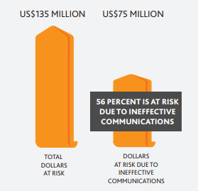
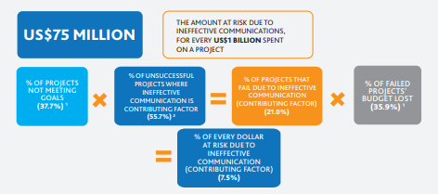
NHÓM 4
June 23, 2025
1. Tổng quan
Khảo sát của PMI “The essential role of communications” về mức độ ngân sách rủi ro của việc thiếu quản lý trong truyền thông:
Notes:
xxxxxxxxxxx

Slide 7











NHÓM 4
June 23, 2025
1. Tổng quan
Các kỹ năng mềm quan trọng
01
02
03
04
05
Hiểu tâm lý và nhu cầu người nhận thông tin
Lắng nghe chủ động
Giải quyết vấn đề
Tư duy kinh doanh cơ bản
Làm việc nhóm

Slide 8

NHÓM 4
June 23, 2025
1. Tổng quan
Thách thức
Khác biệt văn hóa, ngôn ngữ, nhận thức giữa các bên
Thông tin bị bóp méo khi qua nhiều tầng trung gian
Thiếu kỹ năng lắng nghe, hiểu sai ý người nói
Quá tải công cụ truyền thông (email, chat, mạng xã hội…) gây nhiễu
Thiếu tập trung hoặc chủ quan trong việc xác minh thông tin

Slide 9

NHÓM 4
June 23, 2025
2. Quy trình quản lý truyền thông

Slide 10




NHÓM 4
June 23, 2025
2. Quy trình quản lý truyền thông
Kế hoạch quản lý truyền thông
Quản lý truyền thông
Kiểm soát truyền thông

Slide 11

NHÓM 4
June 23, 2025
2. Quy trình quản lý truyền thông
Chìa khóa để truyền thông tốt
Giám đốc dự án dành trên 90% thời gian để giao tiếp
Tập trung vào truyền thông nhóm và cá nhân.
Truyền thông phải hướng đến đúng người – đúng lúc – đúng cách
Cân bằng giữa truyền thông chính thức và không chính thức
Chuẩn bị sẵn sàng để truyền đạt cả thông tin tích cực lẫn tiêu cực
Truyền thông cần linh hoạt theo ngữ cảnh và đối tượng
Xác định số lượng các kênh truyền thông…

Slide 12
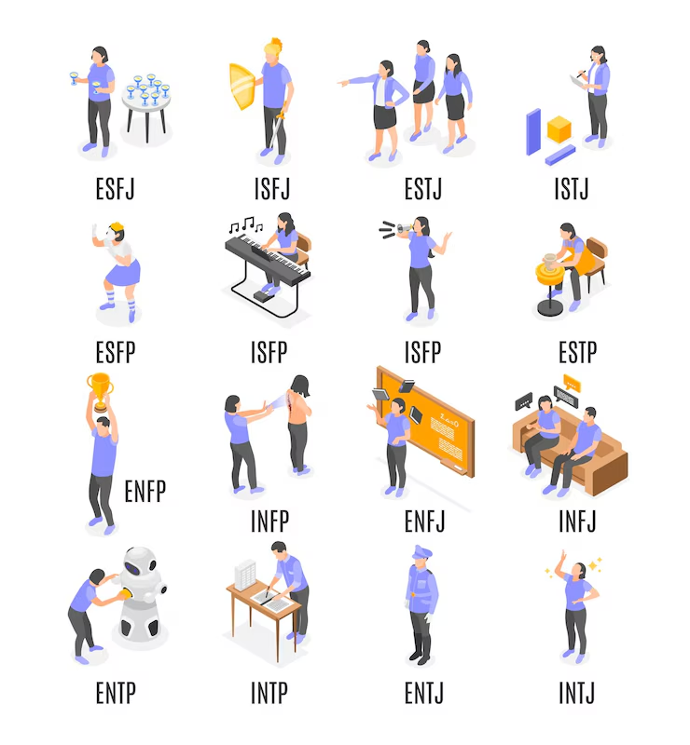
NHÓM 4
June 23, 2025
2. Quy trình quản lý truyền thông
MBTI và truyền thông
Hướng ngoại (E): thích thảo luận nơi công cộng
Hướng nội (I): thích thông tin riêng tư.
Cảm giác (S): cần các bước chi tiết cụ thể,
Trực giác (N): muốn hiểu bức tranh tổng thể.
Lý trí (T): muốn biết các lý luận khi quyết định,
Tình cảm (F): muốn các ảnh hưởng đến cá nhân.
Nguyên tắc (J): đáp ứng đúng thời hạn,
Linh hoạt (P): cần nhiều sự giúp đỡ hơn…

Slide 13
NHÓM 4
June 23, 2025
2. Quy trình quản lý truyền thông
Các phương thức truyền thông
Truyền thông nhóm và cá nhân
Truyền thông chính thức và không chính thức
Truyền thông mặt đối mặt
Email
Điện thoại
...
Văn bản chính thức
Văn bản không chính thức
Lời nói chính thức
Lời nói không chính thức
Họp đứng

Slide 14
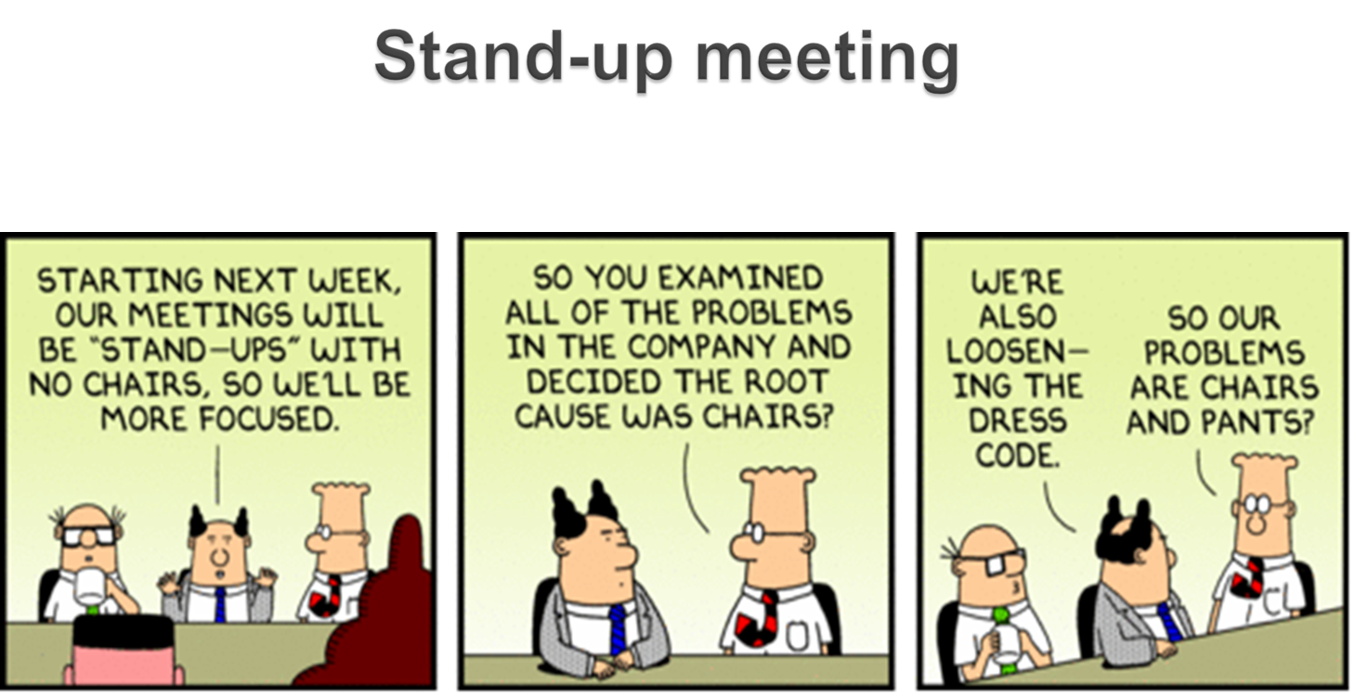
NHÓM 4
June 23, 2025

Slide 15
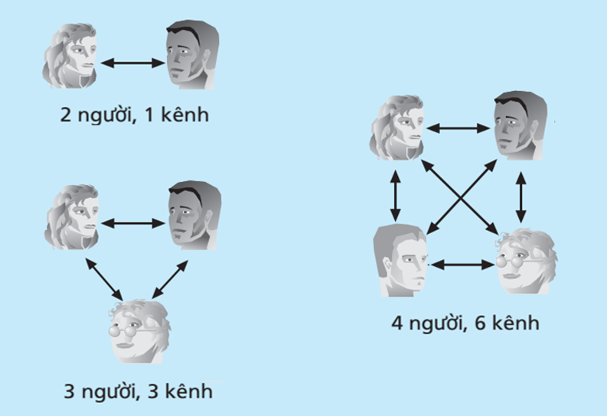
NHÓM 4
June 23, 2025
2. Quy trình quản lý truyền thông
Số kênh truyền thông
Được tính theo công thức:
Số kênh truyền thông = n(n-1)/2
n : số lượng người

Slide 16

NHÓM 4
June 23, 2025
2.1 Kế hoạch quản lý truyền thông
Khái niệm
Là một thành phần của kế hoạch quản lý dự án, mô tả cách thức, thời điểm, và đối tượng thông tin dự án được quản lý và phân phối.
Được xây dựng sớm, cập nhật khi có thay đổi về bên liên quan (stakeholders) hoặc yêu cầu truyền thông.
Mục tiêu: Đảm bảo thông tin đến đúng người, đúng thời điểm, đúng định dạng, tránh lãng phí thời gian và chi phí.

Slide 17






NHÓM 4
June 23, 2025
2.1 Kế hoạch quản lý truyền thông
Nội dung kế hoạch truyền thông
Yêu cầu giao tiếp
Thông tin truyền đạt
Người chịu trách nhiệm
Phương pháp/công nghệ
Nhu cầu thông tin của các bên liên quan (ngôn ngữ, định dạng, mức chi tiết)
Nội dung, định dạng, mức độ chi tiết (báo cáo, email, cuộc họp).
Ai tạo và ai nhận thông tin.
Email, phần mềm quản lý (Jira, Slack), cuộc họp trực tiếp/video.
Tần suất
Quy trình điều chỉnh
Danh sách thuật ngữ
Luồng thông tin
Hàng ngày, hàng tuần, hoặc theo cột mốc dự án.
Cách xử lý vấn đề hoặc cập nhật kế hoạch.
Đảm bảo sự thống nhất trong giao tiếp.
Sơ đồ tổ chức, lịch họp, trình tự ủy quyền.

Slide 18
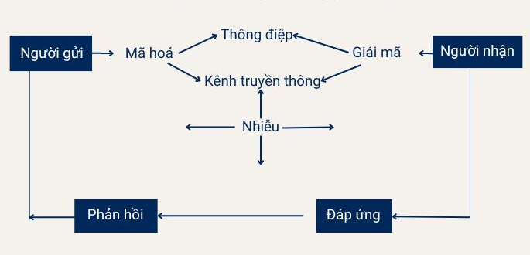
NHÓM 4
June 23, 2025
2.1 Kế hoạch quản lý truyền thông
Mô hình truyền thông cơ bản
Mô hình truyền thông mô tả cách thông tin được truyền đạt giữa các bên trong dự án. Các bước trong mô hình gồm:
Mã hóa (Encode)
Truyền tin (Transmit)
Giải mã (Decode)
Ghi nhận (Acknowledge)
Phản hồi (Feedback)
Ý nghĩa:
Đảm bảo thông điệp được truyền đạt chính xác, tránh hiểu lầm.
Phản hồi là yếu tố then chốt để kiểm tra hiệu quả giao tiếp.

Slide 19
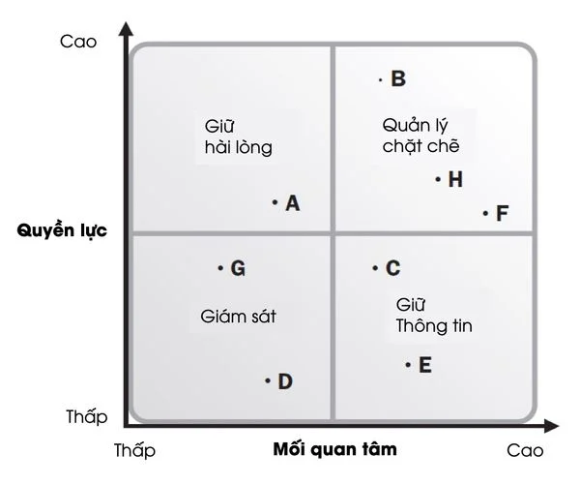
NHÓM 4
June 23, 2025
2.1 Kế hoạch quản lý truyền thông
Phân tích các bên liên quan
Xác định nhu cầu giao tiếp của các bên liên quan để xây dựng kế hoạch hiệu quả.
Lưới quyền lực/sự quan tâm:
Quyền lực cao, quan tâm cao: Giao tiếp thường xuyên, chi tiết .
Quyền lực thấp, quan tâm cao: Cập nhật thường xuyên nhưng ít chi tiết.
Quyền lực cao, quan tâm thấp: Báo cáo tóm tắt, định kỳ.
Quyền lực thấp, quan tâm thấp: Thông tin tối thiểu.

Slide 20
NHÓM 4
June 23, 2025
2.2 Quản lý truyền thông
Khái niệm
Là quá trình thực hiện các hoạt động cần thiết để đảm bảo thông tin dự án được tạo, phân phối, và giám sát hiệu quả.
Bao gồm việc quản lý luồng thông tin, đảm bảo sự minh bạch, và đáp ứng nhu cầu của các bên liên quan.
Mục tiêu: Tăng cường hiệu quả giao tiếp, giảm thiểu rủi ro do thiếu thông tin hoặc hiểu lầm.

Slide 21
NHÓM 4
June 23, 2025
2.2 Quản lý truyền thông
Tạo và phân phối thông tin
Tạo thông tin:
Dựa trên WBS (Work Breakdown Structure) để xác định nội dung cần truyền đạt.
Đảm bảo thông tin đúng, đủ, và phù hợp với từng đối tượng
VD: báo cáo chi tiết cho PM, tóm tắt cho lãnh đạo.
Phân phối thông tin:
Sử dụng công nghệ: Email, phần mềm quản lý, video call.
Phương pháp chính thức (báo cáo, biên bản) và không chính thức (chat, email nhanh).
Đảm bảo đúng người, đúng thời điểm, đúng định dạng.

Slide 22










NHÓM 4
June 23, 2025
2.2 Quản lý truyền thông
Phân loại truyền thông
Nội bộ
Trang trọng
Đối tượng
Hình thức
bên ngoài
Không trang trọng
Phân loại truyền thông
Truyền thông đẩy
Hướng lên
Truyền thông kéo
Phương pháp
Thứ bậc
Hướng xuống
Truyền thông tương tác
Chiều ngang

Slide 23

NHÓM 4
June 23, 2025
2.2 Quản lý truyền thông
Báo cáo thực hiện
Mục tiêu: Thông báo về cách tài nguyên được sử dụng và tiến độ dự án.
Các loại báo cáo:
Báo cáo tình trạng (Status Report): Trạng thái hiện tại (chi phí, thời gian, phạm vi).
Báo cáo tiến độ(Progress Report): Công việc đã hoàn thành trong một khoảng thời gian.
Báo cáo dự báo (Forecast Report): Dự đoán tiến độ và trạng thái tương lai.

Slide 24
NHÓM 4
June 23, 2025
2.3 Kiểm soát truyền thông
Khái niệm
Là quá trình giám sát, đánh giá và điều chỉnh các hoạt động truyền thông trong dự án để đảm bảo các thông tin tối ưu suốt vòng đời dự án.
Đánh giá bằng các báo cáo, tư vấn chuyên gia, và cuộc họp - do người ngoài đội dự án thực hiện.
Nếu có vấn đề thì phải thay đổi quy trình kế hoạch và quản lý truyền thông.
Mục tiêu: Đảm bảo rằng tất cả các thành viên trong dự án và các bên liên quan đều nhận được thông tin cần thiết để ra quyết định và thực hiện công việc một cách hiệu quả.

Slide 25

NHÓM 4
June 23, 2025
2.3 Kiểm soát truyền thông
Kiểm soát truyền thông bao gồm
GIÁM SÁT KẾ HOẠCH
ĐÁNH GIÁ HIỆU QUẢ TRUYỀN THÔNG
01
Đảm bảo rằng kế hoạch truyền thông được thực hiện đúng như đã đề ra, bao gồm việc xác định ai cần nhận thông tin, khi nào, và bằng cách nào.
02
Kiểm tra xem thông tin có được truyền đạt rõ ràng, đầy đủ và đúng đối tượng hay không.
XỬ LÝ SAI LỆCH
ĐẢM BẢO TÍNH MINH BẠCH VÀ NHẤT QUÁN
03
Nếu có vấn đề trong việc truyền thông, cần điều chỉnh phương pháp hoặc kênh truyền thông để khắc phục.
04
Tất cả các bên liên quan cần được cập nhật thông tin một cách nhất quán để tránh nhầm lẫn hoặc xung đột.

Slide 26
NHÓM 4
June 23, 2025
2.3 Kiểm soát truyền thông
Cải thiện truyền thông dự án
Xây dựng kế hoạch truyền thông rõ ràng:
Xác định ai cần nhận thông tin, nội dung gì, tần suất, và kênh truyền thông (email, họp, Slack, Jira, v.v.).
Sử dụng công cụ quản lý phù hợp:
Dùng các công cụ như Jira, Trello, hoặc Microsoft Teams để theo dõi công việc và chia sẻ thông tin tập trung.
Đặt kỳ vọng rõ ràng:
Quy định thời gian phản hồi (ví dụ: trả lời email trong 24 giờ) và cách báo cáo vấn đề.
Tổ chức họp hiệu quả:
Giới hạn thời gian họp, có chương trình họp rõ ràng, và chỉ mời những người cần thiết.
Ghi lại biên bản họp và chia sẻ ngay sau đó.
Sử dụng hình ảnh hóa thông tin:
Dùng biểu đồ hoặc sơ đồ Gantt để trực quan hóa tiến độ và trạng thái dự án, giúp dễ hiểu hơn.

Slide 27
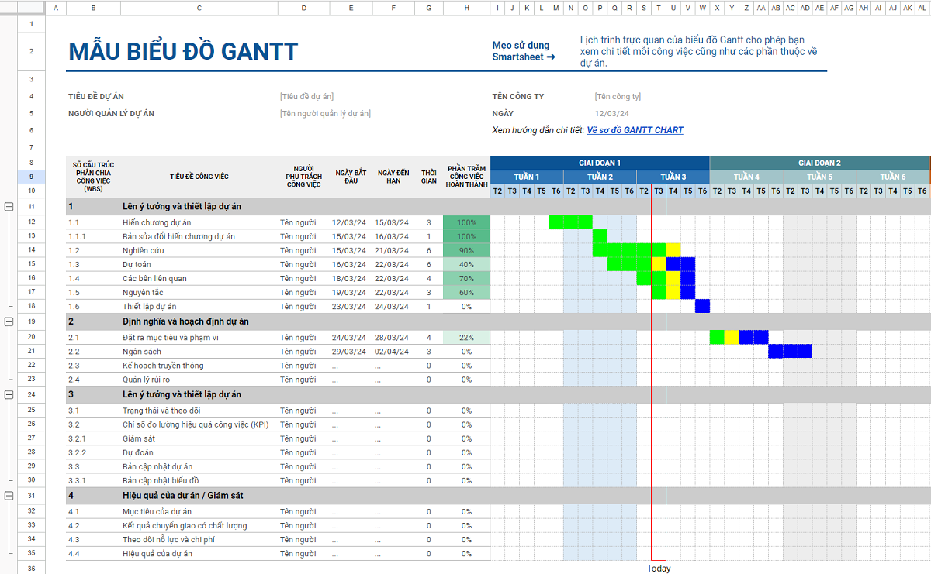
NHÓM 4
June 23, 2025

Slide 28
NHÓM 4
June 23, 2025
2.3 Kiểm soát truyền thông
Phát triển kỹ năng truyền thông
Lắng nghe chủ động: Rèn luyện kỹ năng lắng nghe để hiểu rõ ý kiến, nhu cầu của nhóm và khách hàng.
Giao tiếp rõ ràng và ngắn gọn: Tránh dùng thuật ngữ phức tạp khi giao tiếp với các bên không kỹ thuật.
Rèn luyện kỹ năng viết: Học cách viết báo cáo, tài liệu kỹ thuật, hoặc ghi chú cuộc họp ngắn gọn, dễ hiểu.
Phát triển kỹ năng thuyết trình: Rèn luyện trình bày ý tưởng hoặc báo cáo tiến độ một cách tự tin, có cấu trúc.
Học cách đặt câu hỏi: Đặt câu hỏi mở để khai thác thông tin từ nhóm hoặc khách hàng.

Slide 29

NHÓM 4
June 23, 2025
2.3 Kiểm soát truyền thông
Truyền thông xã hội
Truyền thông xã hội đề cập đến việc sử dụng các nền tảng xã hội (như Slack, Microsoft Teams, Twitter/X, Facebook, ...) để chia sẻ thông tin, quảng bá dự án, thu thập phản hồi, hoặc giao tiếp với các bên liên quan.
Trong kiểm soát truyền thông, nó giúp đảm bảo thông tin được truyền tải nhanh chóng, minh bạch và đến đúng đối tượng.

Slide 30








NHÓM 4
June 23, 2025
2.3 Kiểm soát truyền thông
Cách sử dụng truyền thông xã hội để cải thiện kiểm soát truyền thông
Thu thập phản hồi khách hàng
Kiểm soát thông tin công khai
Nếu dự án có đối tượng người dùng cuối, sử dụng X hoặc LinkedIn để khảo sát ý kiến hoặc thông báo các bản cập nhật.
01
03
Theo dõi các bài đăng hoặc bình luận trên mạng xã hội để phát hiện vấn đề, từ đó điều chỉnh thông điệp.
Quảng bá dự án
02
Tăng tính minh bạch
04
Chia sẻ các cột mốc dự án hoặc thành tựu để xây dựng hình ảnh chuyên nghiệp và thu hút sự chú ý từ các bên liên quan.
Cập nhật tiến độ công khai (nếu phù hợp), giúp khách hàng và người dùng tin tưởng hơn.

Slide 31

NHÓM 4
June 23, 2025
2.3 Kiểm soát truyền thông
Lưu ý khi sử dụng truyền thông xã hội
Bảo mật thông tin: Tránh chia sẻ thông tin nhạy cảm (như mã nguồn, chi tiết khách hàng) trên các nền tảng công khai.
Đúng đối tượng: Chọn nền tảng phù hợp (Slack cho nội bộ, LinkedIn cho chuyên nghiệp, Twitter/X cho công chúng).
Kiểm soát tần suất: Tránh đăng tải quá nhiều để không gây nhiễu thông tin.

Slide 32
NHÓM 4
June 23, 2025
2.3 Kiểm soát truyền thông
Cách thực hiện cuộc họp hiệu quả
Xác định mục tiêu cuộc họp: Xác định rõ mục đích.
Chuẩn bị trước cuộc họp: Gửi chương trình họp trước ít nhất 24 giờ, nêu rõ các chủ đề và thời gian dự kiến.
Chọn đúng thành viên tham gia: Chỉ mời những người liên quan trực tiếp.
Kiểm soát thời gian: Giới hạn cuộc họp trong 30-60 phút, tuân thủ chương trình họp.
Ghi chép và theo dõi: Ghi biên bản họp với các quyết định, hành động cần làm, và người phụ trách.
Kết thúc với hành động cụ thể: Tổng kết các quyết định và phân công nhiệm vụ rõ ràng.
Đánh giá và cải thiện: Sau họp, thu thập phản hồi ngắn từ nhóm để cải thiện cuộc họp sau.

Slide 33
NHÓM 4
June 23, 2025
2.3 Kiểm soát truyền thông
Tài liệu lưu trữ dự án
Là tập hợp các tài liệu quan trọng được lưu giữ để tham khảo sau này, hỗ trợ kiểm toán, hoặc sử dụng cho các dự án tương lai. Trong kiểm soát truyền thông, tài liệu lưu trữ giúp đảm bảo thông tin được ghi nhận đầy đủ và dễ truy cập.
Các tài liệu cần lưu trữ:
Kế hoạch truyền thông: Mô tả cách thức, tần suất, và kênh giao tiếp.
Biên bản họp : Ghi lại nội dung các cuộc họp, quyết định, và hành động cần làm.
Báo cáo tiến độ: Các báo cáo tuần/tháng gửi.
Tài liệu yêu cầu phần mềm (SRS): Mô tả chi tiết yêu cầu, cập nhật thay đổi.
Biểu đồ và công cụ cộng tác: Lưu ảnh chụp sơ đồ Gantt, hoặc sơ đồ luồng từ Miro.
Phản hồi từ khách hàng: Lưu email phản hồi hoặc khảo sát từ khách hàng.
Tài liệu hoàn thành dự án: Tổng kết kết quả, bài học kinh nghiệm, và phê duyệt.

Slide 34
NHÓM 4
June 23, 2025
3. Tóm tắt

Slide 35
NHÓM 4
June 23, 2025
3. Tóm tắt
Câu hỏi 1:
"Quản lý truyền thông" được định nghĩa là gì?
A.
Quá trình giám sát, đánh giá và điều chỉnh các hoạt động truyền thông.
B.
Quá trình lên kế hoạch, thu thập, phân phối thông tin dự án.
C.
Quá trình thực hiện các hoạt động cần thiết để đảm bảo thông tin dự án được tạo, phân phối, và giám sát hiệu quả.
D.
Quá trình đảm bảo thông tin được truyền đạt đúng người, đúng lúc, đúng cách.
Đáp án:
C

Slide 36
NHÓM 4
June 23, 2025
3. Tóm tắt
Câu hỏi 2:
Mục tiêu chính của quản lý truyền thông trong dự án là gì?
A.
Tăng số lượng kênh truyền thông
B.
Đảm bảo thông tin được truyền đạt đúng người, đúng lúc, đúng cách
C.
Giảm thiểu giao tiếp giữa các bên liên quan
D.
Chỉ tập trung vào truyền thông chính thức
Đáp án:
B

Slide 37
NHÓM 4
June 23, 2025
3. Tóm tắt
Câu hỏi 3:
Nguyên nhân hàng đầu khiến dự án thất bại liên quan đến điều gì?
A.
Thiếu ngân sách
B.
Hạn chế về giao tiếp
C.
Thiếu kỹ năng kỹ thuật
D.
Không sử dụng công cụ quản lý
Đáp án:
B

Slide 38
NHÓM 4
June 23, 2025
3. Tóm tắt
Câu hỏi 4:
Thách thức nào sau đây không phải là vấn đề trong quản lý truyền thông?
A.
Khác biệt văn hóa và ngôn ngữ
B.
Thông tin bị bóp méo qua nhiều tầng trung gian
C.
Sử dụng quá ít công cụ truyền thông
D.
Thiếu kỹ năng lắng nghe
Đáp án:
C

Slide 39
NHÓM 4
June 23, 2025
3. Tóm tắt
Câu hỏi 5:
Quy trình quản lý truyền thông bao gồm những bước nào?
A.
Lập kế hoạch, thực hiện, kiểm soát
B.
Thu thập, phân phối, lưu trữ
C.
Phân tích, phản hồi, đánh giá
D.
Giao tiếp, giám sát, phản hồi
Đáp án:
A

Slide 40
NHÓM 4
June 23, 2025
3. Tóm tắt
Câu hỏi 6:
MBTI giúp gì trong quản lý truyền thông dự án?
A.
Xác định kỹ năng kỹ thuật của nhóm
B.
Hiểu cách mọi người giao tiếp và xử lý thông tin
C.
Tăng số lượng kênh truyền thông
D.
Giảm thiểu rủi ro kỹ thuật
Đáp án:
B

Slide 41
NHÓM 4
June 23, 2025
3. Tóm tắt
Câu hỏi 7:
Công thức tính số kênh truyền thông là gì?
A.
n(n+1)/2
B.
n(n-1)/2
C.
n²
D.
n+1
Đáp án:
B

Slide 42
NHÓM 4
June 23, 2025
3. Tóm tắt
Câu hỏi 8:
Việc khuyến khích giao tiếp cởi mở trong dự án nhằm mục đích gì?
A.
Tăng số lượng cuộc họp
B.
Tạo môi trường để mọi người thoải mái chia sẻ ý kiến
C.
Giảm sử dụng công cụ truyền thông
D.
Chỉ tập trung vào báo cáo chính thức
Đáp án:
B

Slide 43
NHÓM 4
June 23, 2025
3. Tóm tắt
Câu hỏi 9:
Báo cáo nào cung cấp thông tin về công việc đã hoàn thành trong một khoảng thời gian?
A.
Báo cáo tình trạng
B.
Báo cáo tiến độ
C.
Báo cáo dự báo
D.
Báo cáo rủi ro
Đáp án:
B

Slide 44
NHÓM 4
June 23, 2025
3. Tóm tắt
Câu hỏi 10:
Cách nào dưới đây giúp cải thiện cuộc họp hiệu quả?
A.
Mời tất cả các bên liên quan tham gia
B.
Giới hạn thời gian và có agenda rõ ràng
C.
Không ghi biên bản họp
D.
Không sử dụng công cụ trực quan
Đáp án:
B

Slide 45
NHÓM 4
June 23, 2025
3. Tóm tắt
Câu hỏi 11:
Kỹ năng nào cần thiết để giao tiếp với các bên không kỹ thuật?
A.
Sử dụng thuật ngữ phức tạp
B.
Giao tiếp rõ ràng, ngắn gọn, tránh thuật ngữ phức tạp
C.
Chỉ sử dụng email
D.
Không cần lắng nghe chủ động
Đáp án:
B

Slide 46
NHÓM 4
June 23, 2025
3. Tóm tắt
Câu hỏi 12:
Việc sử dụng mạng xã hội trong kiểm soát truyền thông có lợi ích gì?
A.
Tăng chi phí dự án
B.
Giảm tính minh bạch
C.
Thu thập phản hồi từ khách hàng và quảng bá dự án
D.
Chỉ dùng để giao tiếp nội bộ
Đáp án:
C

Slide 47
NHÓM 4
June 23, 2025
3. Tóm tắt
Câu hỏi 13:
Phương pháp truyền thông nào sau đây yêu cầu người nhận chủ động truy cập thông tin?
A.
Truyền thông đẩy (Push).
B.
Truyền thông kéo (Pull).
C.
Truyền thông tương tác (Interactive).
D.
Truyền thông trang trọng.
Đáp án:
B

Slide 48
NHÓM 4
June 23, 2025
3. Tóm tắt
Câu hỏi 14:
Phương pháp truyền thông nào được coi là hiệu quả nhất?
A.
Truyền thông qua email
B.
Truyền thông qua mạng xã hội
C.
Truyền thông mặt đối mặt
D.
Truyền thông qua báo cáo
Đáp án:
C

Slide 49
NHÓM 4
June 23, 2025
3. Tóm tắt
Câu hỏi 15:
Loại báo cáo nào dự đoán tiến độ và trạng thái tương lai của dự án?
A.
Báo cáo tình trạng
B.
Báo cáo tiến độ
C.
Báo cáo dự báo
D.
Báo cáo rủi ro
Đáp án:
C

Slide 50
NHÓM 4
June 23, 2025
3. Tóm tắt
Câu hỏi 16:
Phát biểu nào sau đây đúng về "Kế hoạch quản lý truyền thông"?
A.
Là quá trình thực hiện các hoạt động để phân phối thông tin dự án.
B.
Được xây dựng vào giai đoạn cuối của dự án.
C.
Mô tả cách thức, thời điểm, và đối tượng thông tin dự án được quản lý và phân phối.
D.
Chỉ tập trung vào các thông tin nội bộ dự án.
Đáp án:
C

Slide 51
NHÓM 4
June 23, 2025
3. Tóm tắt
Câu hỏi 17:
Trong mô hình truyền thông cơ bản, bước nào diễn ra ngay sau khi người gửi mã hóa thông điệp?
A.
Giải mã (Decode).
B.
Ghi nhận (Acknowledge).
C.
Truyền tin (Transmit).
D.
Phản hồi (Feedback).
Đáp án:
C

Slide 52
NHÓM 4
June 23, 2025
3. Tóm tắt
Câu hỏi 18:
Mục tiêu chính của "Kiểm soát truyền thông" là gì?
A.
Đảm bảo thông tin dự án được tạo và phân phối hiệu quả.
B.
Giám sát, đánh giá và điều chỉnh các hoạt động truyền thông để đảm bảo thông tin được truyền tải chính xác, kịp thời và hiệu quả.
C.
Xử lý các vấn đề phát sinh trong quá trình truyền thông.
D.
Xác định nhu cầu giao tiếp của các bên liên quan.
Đáp án:
B

Slide 53
NHÓM 4
June 23, 2025
3. Tóm tắt
Câu hỏi 19:
Khi sử dụng mạng xã hội trong quản lý truyền thông điều gì cần lưu ý?
A.
Chia sẻ tất cả thông tin, kể cả thông tin nhạy cảm
B.
Chọn nền tảng phù hợp với đối tượng
C.
Đăng bài với tần suất cao để tăng tương tác
D.
Chỉ sử dụng cho giao tiếp nội bộ
Đáp án:
B

Slide 54
NHÓM 4
June 23, 2025
3. Tóm tắt
Câu hỏi 20:
Để phát triển kỹ năng giao tiếp rõ ràng và ngắn gọn, bạn nên thực hành điều gì?
A.
Sử dụng thuật ngữ phức tạp khi giao tiếp với các bên kỹ thuật.
B.
Viết email hoặc tài liệu với cấu trúc rõ ràng: mục tiêu, nội dung, hành động cần làm.
C.
Tập trung vào ngôn ngữ cơ thể khi giao tiếp trực tiếp.
D.
Đặt câu hỏi đóng để có câu trả lời nhanh.
Đáp án:
B

Slide 55
NHÓM 4
June 23, 2025
CẢM ƠN THẦY VÀ CÁC BẠN ĐÃ LẮNG NGHE

